Slide 1

THE
DELIGHTFUL
CHANGE
전통 시장
201600276 박유승
201600286 이보근
201600291 이재희
201600294 임승호
O HUI’s Ads Planning

Slide 2


순서
01
작품 제목
02
해결하고자하는 문제
03
사용자 요구사항
04
경쟁(대체)제품 분석
05
결과물의 기능

Slide 3
01
작품 제목
‘시장’하시죠..?

Slide 4
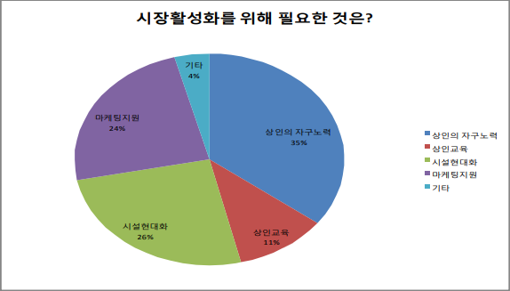
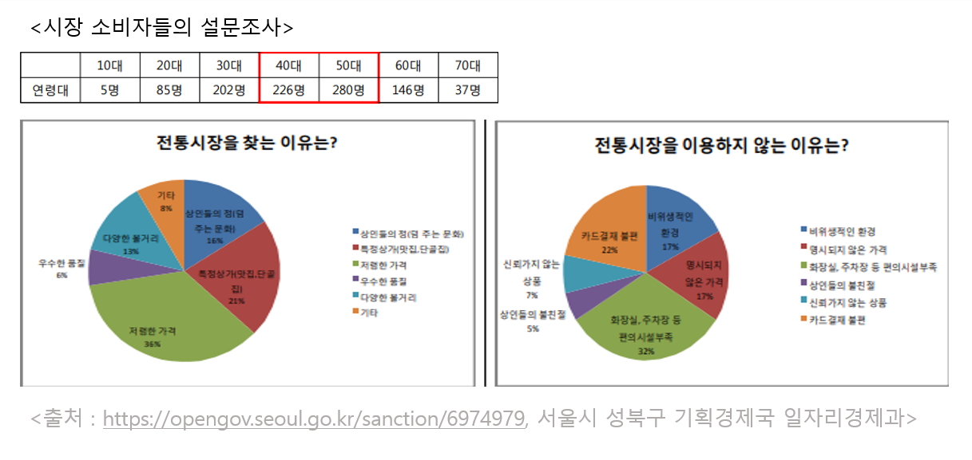
02
해결하고자 하는 문제
문제점
설문조사에 따르면 소비자들이 전통시장을 이용하지
않는 이유는 편의시설부족(32%), 명시되지않은 가격(17%), 카드결제 불편(22%)로 나타난다.
전통시장 이용률을 높이기 위해 전통시장을 이용하지
않는 이유 중 총 49%로 높은 비율을 차지하는
명시되지 않은 가격, 편의시설의 부족 문제를 중심으로 해결하고자 한다.
해결하고자 하는 문제

Slide 5
03
사용자 요구사항
앞에 설문에 따르면, 전통시장을 이용하지 않는 사람들이
그 이유로 편의시설부족(32%)과 명시되지 않은 가격(17%)를 꼽았다.
편의 시설 부족
명시되지 않은
가격
32%
17%
즉, 전통시장을 이용하고자하는 사람들의 요구사항은
앞에 제시한 설문조사의 문제점을 해결하는 것이다.

Slide 6
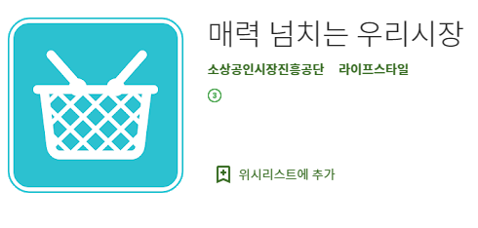
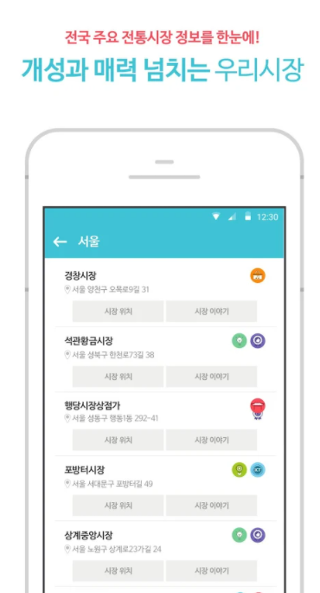
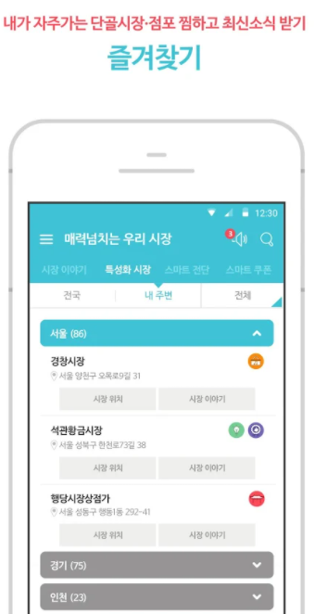
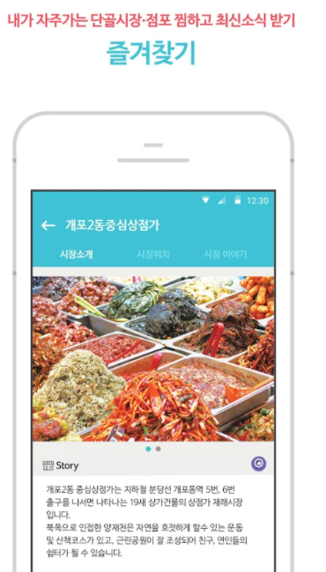
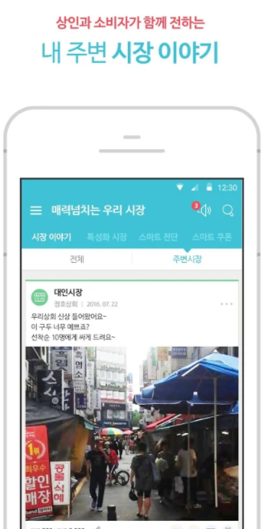
04
경쟁(대체)제품 분석
비슷한 제품 중에, 중소기업청과 소상공인시장진흥공단에서
2014년에 출시한 앱인 ‘매력 넘치는 우리시장’이라는 것이 있다.

Slide 7
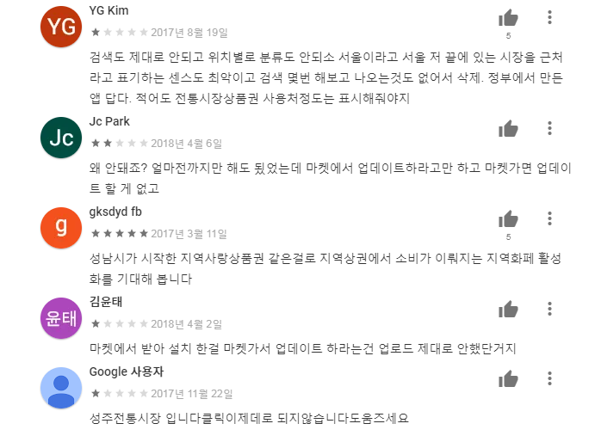
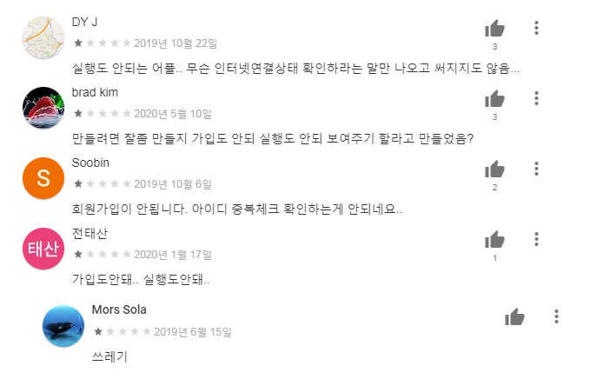
04
B U T
경쟁(대체)제품 분석
이 앱 제작에 3억원 이상의 금액이 들었다. 그러나, 이 앱의 리뷰를 보면,
“가입도 안 되고 실행도 안 된다" "제대로 되는 것이 없다" "계속 오류가 난다“는 등의 리뷰가 즐비하다.
최근 업데이트 날은 2년도 더 지난 2018년 4월이다. 이렇게 소상공인시장진흥공단에서 방치해두고,
소상공인들이 활용을 하지 않는 바람에, 세금만 낭비한 실패작 이라는 비난을 받고있다.
자세한 내용은 : http://www.newspim.com/news/view/20200922000946

Slide 8
05
결과물의 기능
사람들이 전통시장을 이용하지 않는 주된 이유는
‘편의시설의 부족(32%) ‘ , ‘카드결제 불편(22%)’
그리고 ‘명시되지않은 가격(17%)＇이다.
‘카드결제 불편’에 대한 문제는 점포마다 카드
단말기의 유무가 다르기 때문에 발생하는 문제다.
따라서 이 문제는 해결하기 힘들다고 판단하였고,
이것을 제외한 나머지 2개의 문제점을 해결하고자 한다.
편의시설 부족 | 주차장, 화장실에 대해 불만
 | 시장의 길이 복잡한데, 시장 전체 지도 부족
명시되지않은 가격 | 각 점포의 가격정보를 모르는 것에 대한 불만
Step.1
도출 과정
Step.2
1) 각 점포들의 가격정보를 모른다.
=> 시장내의 점포들의 정보를 안내한다. (가격, 위치, 품목, 전화번호 등)
2) 시장의 길을 잘 몰라 소비자들이 동선을 결정하기가 어렵다.
=> 시장의 전체지도를 제공해 길을 잘 파악할 수 있도록 한다.
3) 편의시설이 부족하다.
=>주차장 공간, 화장실 부족 등을 해소시켜주지는 못하지만
주변 주차장, 화장실 등을 한눈에 알아볼 수 있게 제공하겠다.
반드시
제공되어야 할 기능
각 기능이, 사용자의 요구사항을 만족하는가?
: 가격을 명시함으로써, 소비자의 요구사항을 만족한다.
2) , 3) : 부족한 편의시설 ( 주차장, 화장실 등) 간접적으로 해결가능하다. 시장의 전체 지도를 제공함으로써 추가적인 편의시설을 제공한다.

Slide 9
05
결과물의 기능
- 미리 포장을 원하는 소비자들을 위해 포장을 예약하는 서비스를 제공한다.
(소비자 예약 -> 점포에 예약 안내 -> 소비자에게 예약 정보 제공)
- 시장의 특색있는 명물이나, 리뷰 기능을 통해 맛집으로 선정된 점포를 안내해준다.
- 리뷰 기능을 제공해 소비자들 간의 정보를 공유할 수 있도록 한다.
Step.3
부가기능

Slide 10

THANK YOU

